Slide 1
PETSE — TII 재투고 리뷰 대응 요약
From "just a wider margin" to continuous runtime re-verification
핵심 기여 재정의: 마진 확장(X) → 승인된 작업의 실행 중 연속 재검증(O)
신규 인과 실험 3종 + 리뷰어별 대응 매트릭스 + 논문 수치 전면 갱신
TII-26-3091 (Reject, 2026-07) → RA-L / RAS 재투고 준비

Slide 2
진단 (Root cause)
왜 부정적이었나 — 아이디어가 아니라 "안 보임"이 문제
리뷰어가 본 것 | 왜 그렇게 읽혔나 | 진짜 문제
"그냥 마진을 넓힌 것" | 기여를 "불확실성 마진"으로 포장 → CBF/SSM과 차별화 안됨 | 핵심(런타임 재검증)이 마진과 별개라는 증거가 논문에 없음
LLM 버즈워드 | "LLM-enabled" 전면인데 정작 방법엔 LLM 없음 → 과대주장으로 읽힘 | 신뢰도 전반 하락 → 다른 기여도 깎아서 봄
완성도 부족 | 통계 부재, 재현성(GitHub), 좋은 베이스라인, 하드웨어 누락 | 완성도가 낮으면 참신성 주장에도 관대함을 줄임
→ "아이디어가 틀렸다"가 아니라 "핵심 기여가 안 보인다"는 거절 — 받을 수 있는 거절 중 가장 좋은 종류.
대응 전략: 핵심 기여를 리뷰어가 반박할 수 없는 형태(인과 실험)로 증명하고, 문서 전면에 재배치.
2

Slide 3
전략
재포지셔닝 — 마진이 아니라 런타임 재검증이 핵심
TOCTOU (Time-Of-Check ≠ Time-Of-Use): LLM/planner가 승인한 작업도 실행 중 문제가 생길 수 있다.
승인은 취소 가능(revocable)이어야 한다 — PETSE는 매 사이클 승인된 작업을 재검증하고, 실제 상태가 제약을 위반하면 철회한다.
 | 종전 (TII 투고본) | 재투고본 (재포지셔닝)
제목 | PETSE for LLM-enabled Mobile Robots | ... with Continuous Runtime Re-Verification (LLM 제거)
기여 #1 | Uncertainty-aware dynamic margin | Revocable approval via continuous runtime re-verification
마진의 위치 | 핵심 주장 | 재검증 임계값을 정하는 지원 역할(#2로 강등)
핵심 증거 | 없음 | 마진 고정 2×2 — 연속 재검증이 공격면을 닫음 (100%→0%)
3

Slide 4
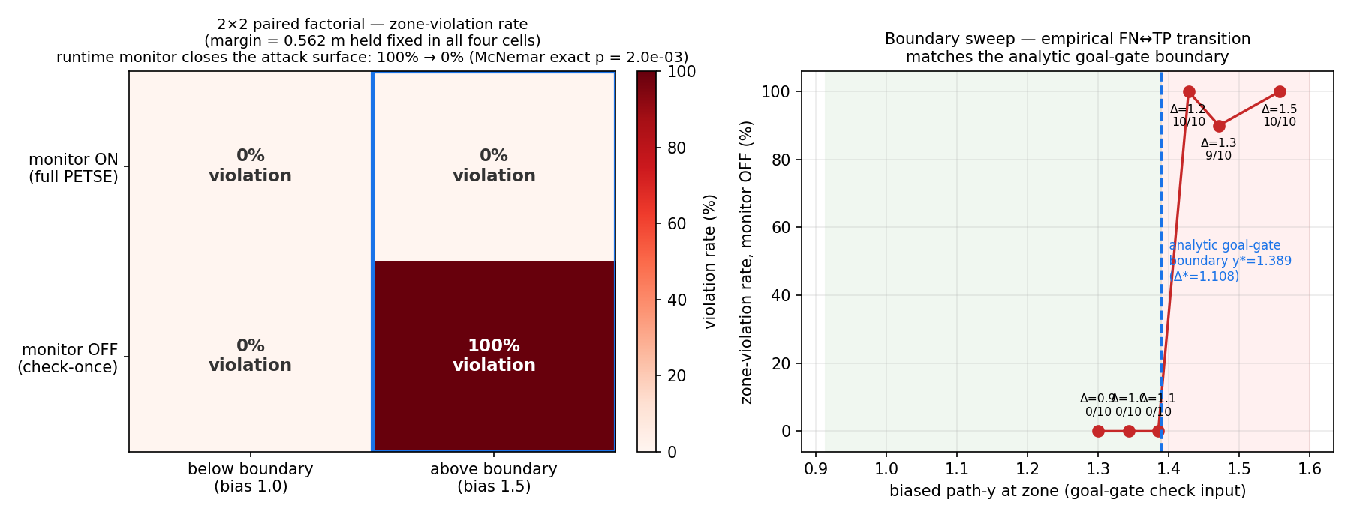
신규 실험 ① — 인과 격리 (R1.1/R1.2/AE)
TOCTOU 2×2 — 마진을 고정하고 모니터만 on/off
무엇을 보이나
• 마진 0.562m 고정, 모니터 OFF: 공격 10/10 진입
• 모니터 ON: 0/10 — 100%→0% (McNemar p=1.95e-3)
• 유일한 차이=런타임 모니터 → "그냥 마진" 반박
• 경계 스윕이 해석 경계(1.389m)와 일치 → cherry-pick 아님
(a) 2×2 팩토리얼 · (b) 경계 스윕. 논문 fig:toctou / §Runtime Re-Verification
4

Slide 5
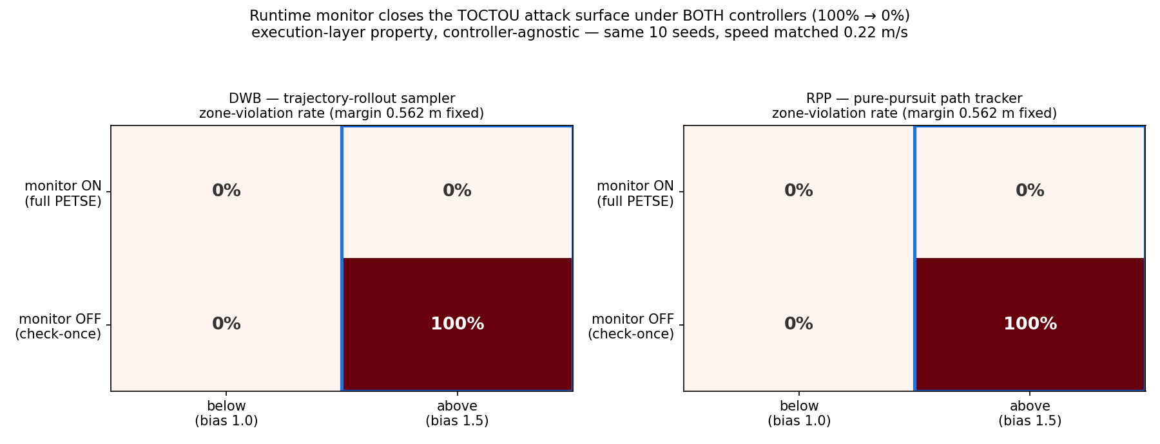
신규 실험 ② — 일반화 (R3.6)
컨트롤러 일반화 — DWB vs RPP
무엇을 보이나
• 런타임 모니터는 /cmd_vel에 붙어 컨트롤러-무관
• 구조가 다른 두 Nav2 컨트롤러로 동일 100%→0%
• DWB(샘플러) · RPP(pure-pursuit), 속도 0.22m/s 매칭
• → 특정 플래너 아티팩트가 아닌 실행계층 성질
DWB·RPP 모두 (OFF,above)=100%, 나머지 0%. 논문 fig:ctrlgen
5

Slide 6
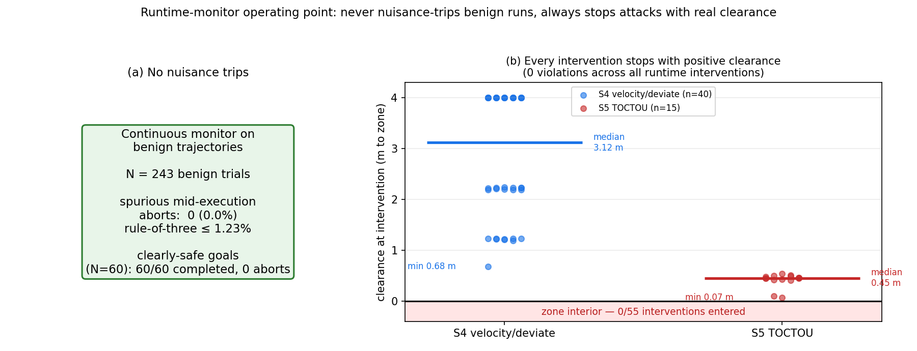
신규 실험 ③ — 운영점 (연속 검사 비용)
런타임 모니터 운영점 — 오발동 0, 적시 정지
무엇을 보이나
• 양성 궤적 243개 → 오발동(nuisance) 0 (≤1.23%)
• 55개 개입 전부 양의 여유로 정지, 위반 0/55
• S4(속도) median 3.1m · S5(TOCTOU) median 0.45m
• 반응지연 median 50ms, per-cycle 147µs
(a) nuisance 0 · (b) 개입 시 여유거리 분포. 논문 fig:oppoint
6

Slide 7
리뷰어별 대응 매트릭스
리뷰어 1 대응 (독창성·엄밀성)
지적 | 대응 | 증거
R1.1/1.2 "그냥 마진" | 마진 고정 2×2 → 모니터만으로 100%→0% + 재포지셔닝 | fig:toctou
R1.3/1.4 "보장 범위?" | COE(Certified Operating Envelope) 정의 + 3단계 주장 | §Method (예정)
R1.5 "가정 붕괴" | TCB 신뢰표 + "둘 다 침해되면 보장X" 명시 | §Threat Model
R1.6 "CBF 튜닝 불공정" | (γ,δ) 30설정 스윕 → 최적도 33% 위반(구조적) | cbf_sensitivity.png
R1 "additive 과보수" | additive≈p99.9; 적대적에서 RSS 100% 실패 | margin_comparison.png
R1 "fixed offset·covariance" | 지속 스푸핑 예산 Δ_spoof=0.462m 스윕 | spoof_budget_sweep.png
R1.8 "S1 하드웨어 누락" | 실기체 실험 예정 + 프롬프트 시도·모델 보고 | (진행 예정)
7

Slide 8
리뷰어별 대응 매트릭스
리뷰어 2 대응 (재현성·표기)
지적 | 대응 | 증거
R2 재현성 (코드 공개 없음) | GitHub 공개 저장소 + Setup에 링크(각주) | §Setup 각주
R2 표기 (ROS / AMCL) | ROS→ROS 2 전역 통일, 그림 내 철자 수정 | 문서 전역
성격: 논문 내용이 아니라 완성도·재현성 지적 — 방어보다 "정리"의 문제.
• 코드·실험 하네스·결과 데이터를 저장소로 공개하고 Setup에 링크 → 재현성 확보.
• ROS 2 lifecycle node임을 본문 전역에서 명시(종전 "ROS"/"drop-in ROS node" 혼용 제거).
• 이런 완성도 지적을 남기면 참신성 주장에도 관대함이 줄어들므로 우선 정리.
8

Slide 9
리뷰어별 대응 매트릭스
리뷰어 3 대응 (일반화·실용성)
지적 | 대응 | 증거
R3.5 좁은 복도 오거절 | 거절구간도 footprint 여유 양수, ε로 조절 | geometry_stress.png
R3 인접구역 "마진 합산" | 합집합(union)이지 합산 아님 — 코드로 반박 | geometry_stress.png
R3 "ε 선택 지침 부재" | ε Pareto + 선택규칙(비용비→ε*) | epsilon_pareto.png
R3.6 "플래너 교차검증" | DWB+RPP 2×2 동일 — 이번 세션 신규 | controller_generalization.png
R3.7 "fail-stop 복구불가" | degradation ladder, 위반 0 유지하며 가용성 복원 | recovery_policies.png
R3 실행계 문헌 누락 | RTA/Simplex/RoboGuard 서베이 추가 | §Related Work (예정)
R3.6은 이번 세션에서 신규로 닫은 핵심 항목 — 실행계층 성질이 플래너와 무관함을 실증.
9

Slide 10
리뷰어별 대응 매트릭스
AE · 통계 대응
지적 | 대응 | 증거
AE 독창성 (R1.1 연장) | 런타임 재검증 재포지셔닝 + 인과 증명 | fig:toctou, §reverify
AE 마진 설계 정당화 | additive vs RSS + ε Pareto | margin_comparison / epsilon_pareto
AE CBF 튜닝 공정성 | (γ,δ) 30설정 스윕 | cbf_sensitivity.png
통계 부재 (공통) | Wilson CI, McNemar+Holm, Fisher, per-seed, rule-of-3 | Table detection/mcnemar
핵심 통계 (S1+S3+S4+S5, seeds=20):
• PETSE recall 100% [98.1,100], VR 0/300 (rule-of-3 ≤1.0%), FN=0
• 모든 baseline 대비 McNemar p<0.001 (Holm), baseline 편향 discordant 쌍 0
• margin-probe 재프레임: near/mid_boundary 거절=설계된 보수성 → FP=0
10

Slide 11
수치 일관성
논문 수치 전면 갱신 (구 → 신)
항목 | 종전 (구) | 재투고본 (신)
시험 규모 | 1,920 trials | seeds=20, baseline 300/method, 총 2,584
PETSE F1 | 0.917 | 1.000 [1.000,1.000] (margin-probe 재프레임)
PETSE FP | 40 | 0 (near/mid_boundary 별도 보고)
최강 baseline | CBF-Adaptive F1 0.548 | CBF-Adaptive F1 0.592, recall 0.420
baseline 수 | 5 | 6 (RoboGuard 추가)
유의성 | 없음 | McNemar/Holm p<0.001, CI, per-seed
새 그림 | — | 2×2·컨트롤러·운영점 + RSS/CBF/ε/기하/스푸핑
→ 초록·기여문·본문·표가 모두 새 수치로 일치 (구 수치 잔존 0 확인).
11

Slide 12
로드맵
진행 현황 · 남은 작업
✅ 완료
• 핵심 인과 실험 3종 (2×2·컨트롤러·운영점)
• 분석·시뮬 실험 (CBF·RSS·ε·기하·스푸핑·복구)
• 통계 (CI·McNemar·Holm·per-seed)
• 논문: 제목·초록·기여문·수치 표 전면 갱신
• 신규 결과 소절 + 그림 3장 삽입
⏳ 남음
• 본문: COE 정의 + TCB 표 (Method/Threat)
• Limitations 재작성 (자기모순 제거, fail-stop→recovery)
• Related Work: 실행계 문헌 서베이+bib
• S1 하드웨어 실기체 실험 (선택)
• GitHub 저장소 공개·README
• Overleaf 컴파일 확인 (로컬 LaTeX 없음)
12

